Slide 1
Module 4: Memory Management
หลักสูตร Microsoft SQL Server Performance Tuning (4 วัน / 24 ชั่วโมง)
Module 4: Memory Management — วันที่ 2 เวลา 09:00–10:30
ความต่อเนื่อง: ต่อจาก Module 3 (Database Structures) → ก่อน Module 5 (Concurrency & Transactions)
Notes:
เปิดโมดูลด้วยประโยคว่าการเข้าถึงข้อมูลใน RAM เร็วกว่า Disk หลายพันเท่า จึงเป็นทรัพยากรสำคัญที่สุดของ SQL Server Ref: `Module_04_Memory/README.md:1-3`

Slide 2
ภาพรวมโมดูลและงบเวลา
งบเวลาโมดูล 90 นาที (09:00–10:30 วันที่ 2) + LAB 4 อีก 60 นาที (10:30–11:30) · 4 sections: Windows Memory → SQL Server Memory → Memory Pressure Diagnostics → In-Memory OLTP
แล็บมี 4 Exercise: สุขภาพ memory → buffer pool ต่อ database → memory spill & Memory Grant Feedback → In-Memory OLTP
Notes:
ย้ำงบเวลาและจำนวน Exercise ให้ผู้เรียนวางแผน; เวลาจริงจากการทดสอบผู้เรียน (เฟส 4 ของแผน) ต้องนำมาเทียบกับงบบนสไลด์นี้ Ref: `Trainer_Docs/Course_Guide_4Days.md:87-88` · `Module_04_Memory/Labs/README.md`
จุดเพิ่มเติมที่ย่อออกจากสไลด์: เป้าหมาย: ตั้งค่า Memory ได้อย่างปลอดภัย และวินิจฉัย Memory Pressure ได้ด้วย DMVs / Wait Types

Slide 3
Section 1: Windows Memory
เป้าหมาย 1: อธิบาย Virtual Address Space (VAS) และข้อต่าง 32-bit vs 64-bit · เป้าหมาย 2: แยก Physical vs Virtual Memory และอธิบายผลของ Paging ต่อ SQL Server
Notes:
ต้องรู้มาก่อน: พื้นฐาน OS (RAM / page file) และศัพท์ DMV — ชี้ลิงก์ Glossary กลาง (path รอกำหนดตาม Blocking เฟส 0 — วันนี้ repo ยังไม่มีไฟล์ glossary) · **ต้องเขียนเนื้อหาเพิ่ม**: section ปัจจุบัน 61 บรรทัด ไม่มีบล็อก ```sql และไม่มีหัวข้อ "ตรวจความเข้าใจ" Ref: `Module_04_Memory/Sections/01_Windows_Memory/README.md`
จุดเพิ่มเติมที่ย่อออกจากสไลด์: เป้าหมาย 3: อธิบาย NUMA — Local/Remote Memory และ node awareness ของ SQL Server

Slide 4
Virtual Address Space (VAS) — 32-bit vs 64-bit
VAS = พื้นที่ address ที่ process มองเห็นและใช้งานได้ แยกอิสระจาก Physical RAM
บทสรุป tuning: บน 64-bit ให้โฟกัส Physical Memory และการจัดสรร ไม่ใช่ VAS
32-bit: ข้อจำกัดสูง (max ~4 GB) — ปัจจุบันไม่แนะนำให้ใช้งาน
64-bit: รองรับ VAS ขนาดมหาศาล (8 TB–128 TB) ข้อจำกัด address space หมดไป
เชื่อมโยง: อ่านค่า VAS committed จริงได้จาก sys.dm_os_process_memory (virtual_address_space_committed_kb)
Notes:
**ต้องเขียนเนื้อหาเพิ่ม**: เพิ่มตัวอย่างการอ่านค่า VAS จริงจาก `sys.dm_os_process_memory` ซึ่งมีอยู่แล้วในสคริปต์วิเคราะห์ของ Section 3 Ref: `Module_04_Memory/Sections/01_Windows_Memory/README.md:5-8` · `Module_04_Memory/Sections/03_Memory_Pressure_Diagnostics/Scripts/02_Memory_Analysis.sql:19-26`

Slide 5
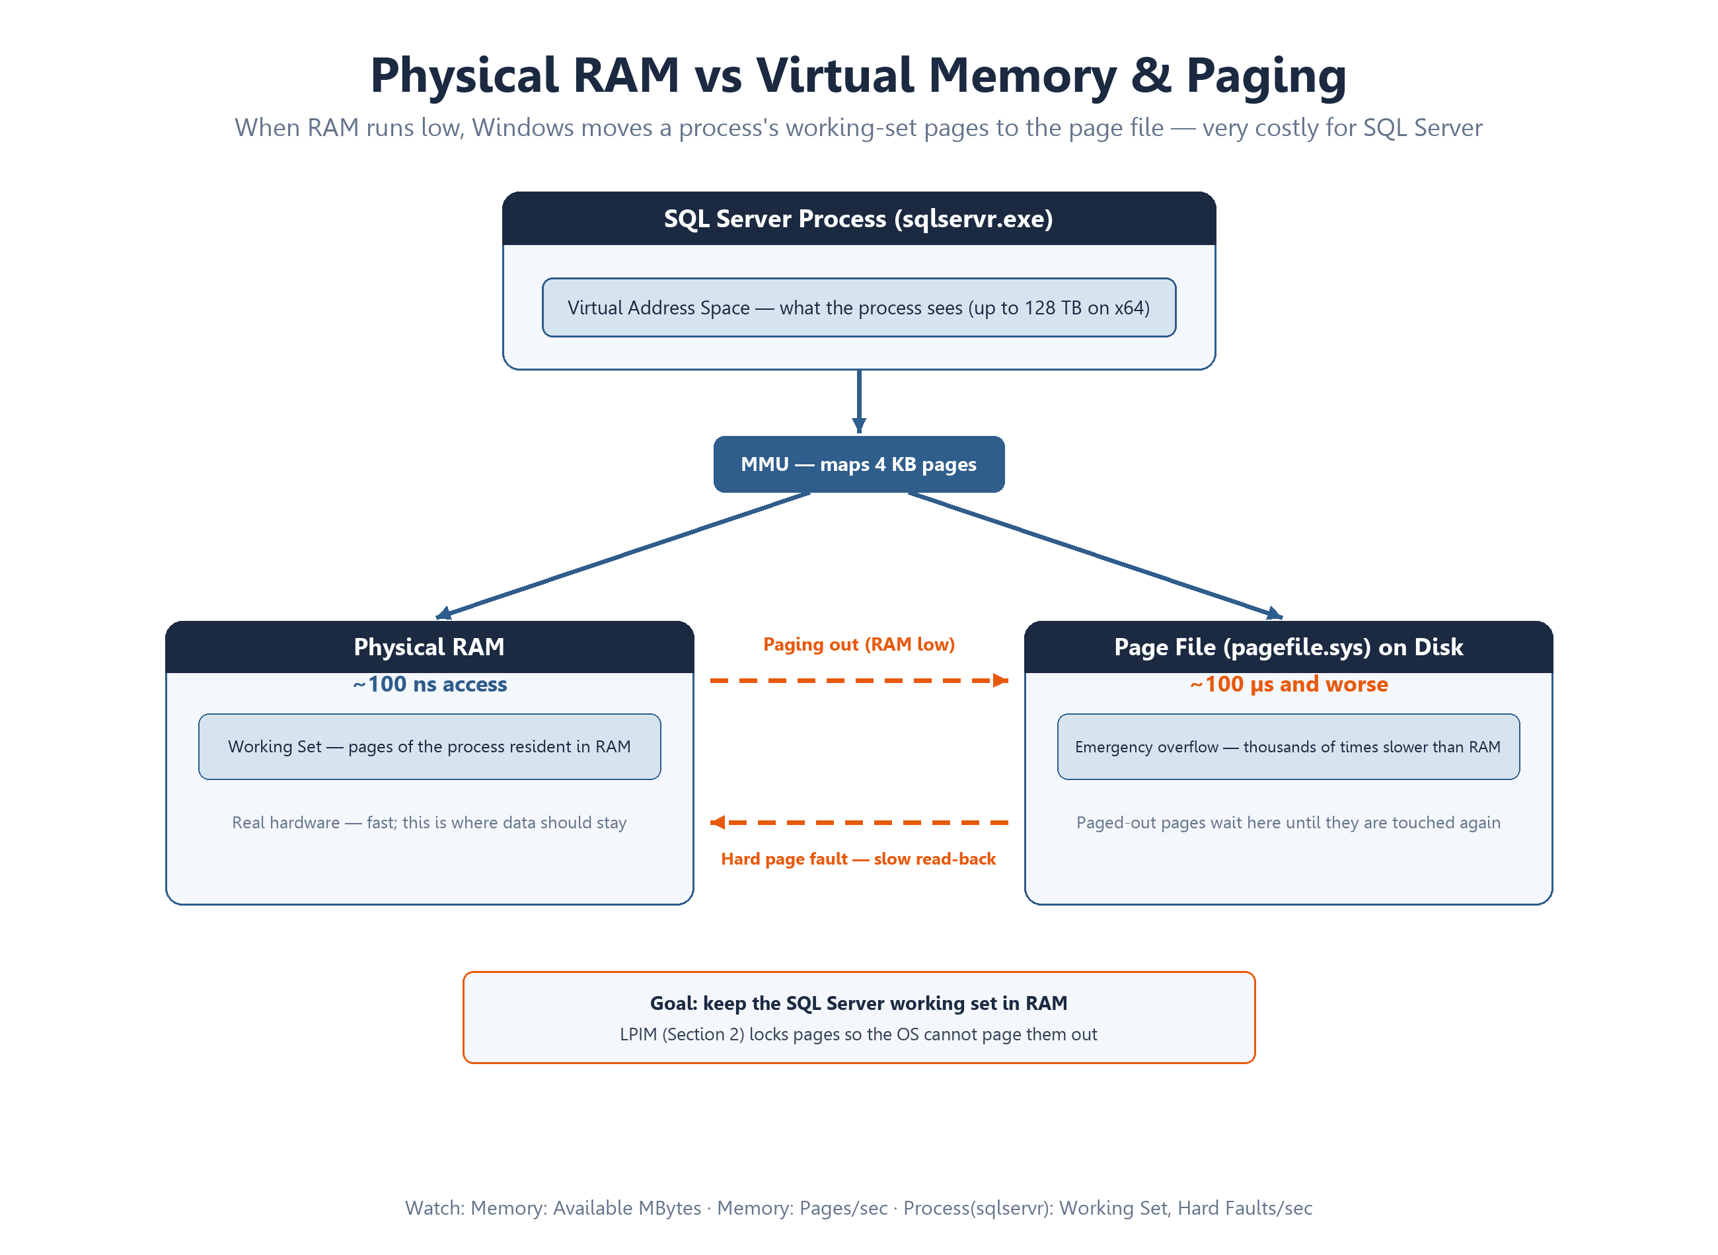
Physical vs Virtual Memory และผลของ Paging
Physical Memory = หน่วยความจำหลัก (RAM) / Virtual Memory = กลไก OS ที่ใช้ Page File บน Disk ขยายพื้นที่
Paging = กระบวนการย้าย Data Pages ระหว่าง RAM และ Disk
ถ้า Windows ทำ Paging process ของ SQL Server → Performance Degradation อย่างรุนแรง
เป้าหมายการ tuning: กันไม่ให้ SQL Server ถูก paging — ทางแก้คือ LPIM ซึ่งจะเจาะลึกใน Section 2
สัญญาณที่ต้องเฝ้าดู: Available RAM และ hard faults/sec ของ process (bullet เป้าหมาย — ยังไม่มีในเนื้อหา repo)
Notes:
**ต้องเขียนเนื้อหาเพิ่ม**: เพิ่ม counters ฝั่ง Windows ที่ควรดูและเกณฑ์ตัดสิน Ref: `Module_04_Memory/Sections/01_Windows_Memory/README.md:10-14`

Slide 6
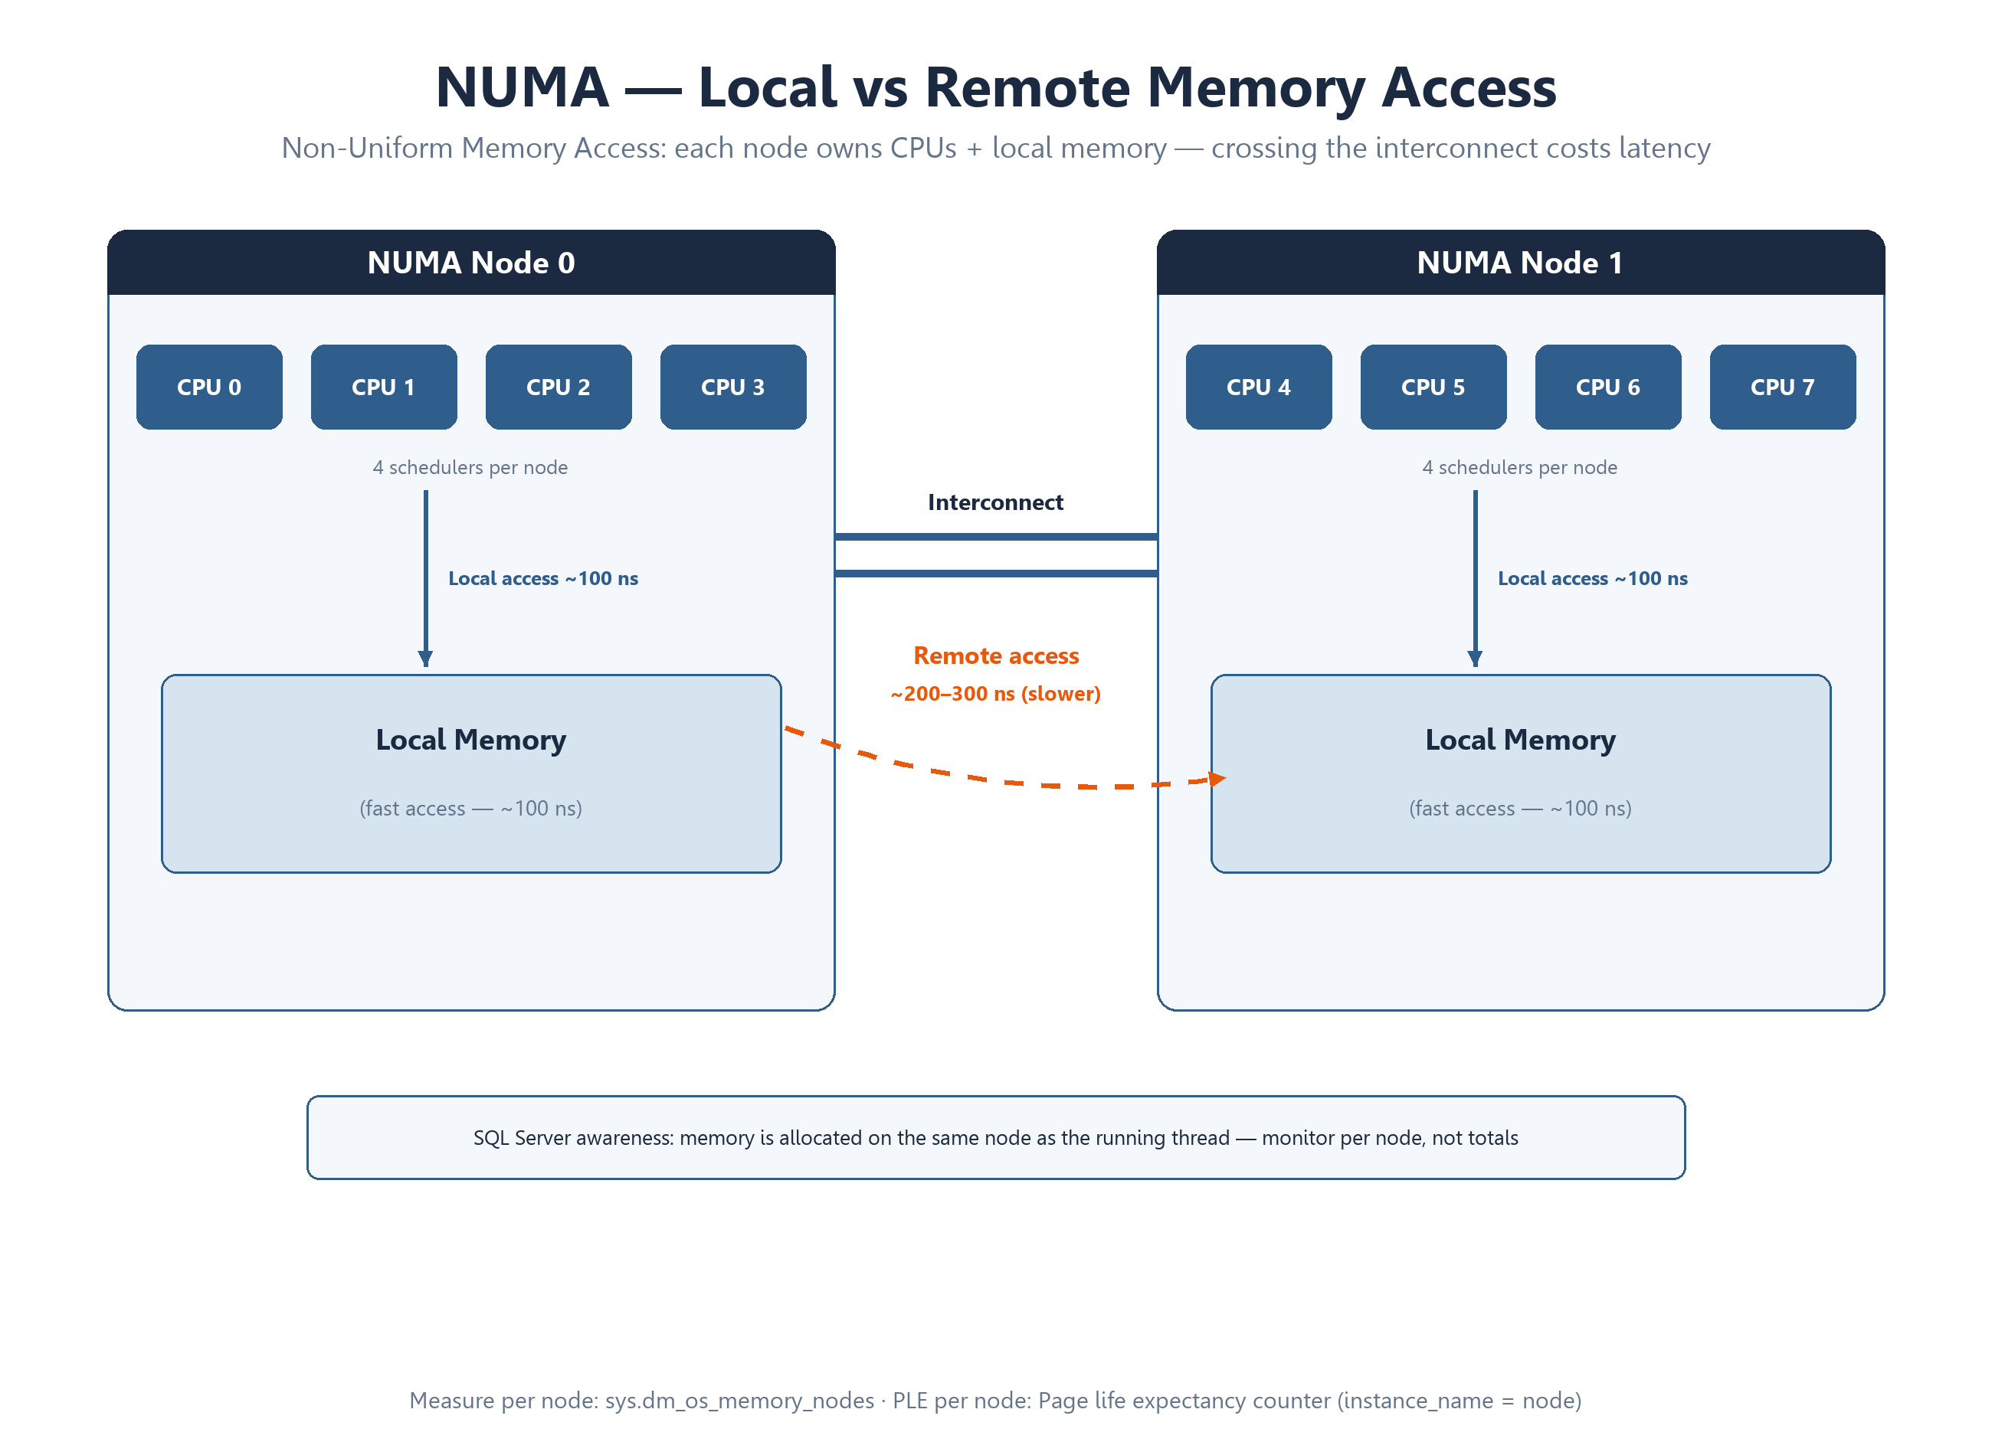
NUMA — Local vs Remote Memory
NUMA (Non-Uniform Memory Access) ออกแบบเพื่อลดคอขวด Memory Bus ในเครื่องที่มี CPU จำนวนมาก
Local Memory เข้าถึงเร็วที่สุด (~100 ns) / Remote Memory ข้าม node ช้ากว่า (~200–300 ns)
SQL Server Awareness: Engine พยายามจัดสรร Memory ใน node เดียวกับ Thread ที่ทำงานเสมอ
วัดต่อ node ไม่ใช่ดูรวม: sys.dm_os_memory_nodes และ PLE ต่อ Buffer Node (ใช้จริงในแล็บ Exercise 2 Step 3)
Notes:
**ต้องเขียนเนื้อหาเพิ่ม**: เพิ่มเรื่อง soft-NUMA และวิธีตรวจ node จริงของ instance Ref: `Module_04_Memory/Sections/01_Windows_Memory/README.md:16-55` · `Module_04_Memory/README.md:71`

Slide 7
Section 2: SQL Server Memory
เป้าหมาย 1: เลือก Memory Model ให้ถูก — Conventional / LPIM / Large Page · เป้าหมาย 2: อ่านโครงสร้างภายใน — Buffer Pool, Memory Clerks และ Page Lifecycle
Notes:
ต้องรู้มาก่อน: NUMA + Paging จาก Section 1 และศัพท์ Buffer Pool / DMV — ชี้ลิงก์ Glossary กลาง (ยังไม่มีไฟล์ — เฟส 0) · section นี้หนาที่สุดของโมดูล (325 บรรทัด) เนื้อหาตาม README ได้เลย Ref: `Module_04_Memory/Sections/02_SQL_Server_Memory/README.md`
จุดเพิ่มเติมที่ย่อออกจากสไลด์: เป้าหมาย 3: ตั้งค่า min/max server memory อย่างปลอดภัย และใช้ Resource Governor จัดสรรงบ Memory

Slide 8
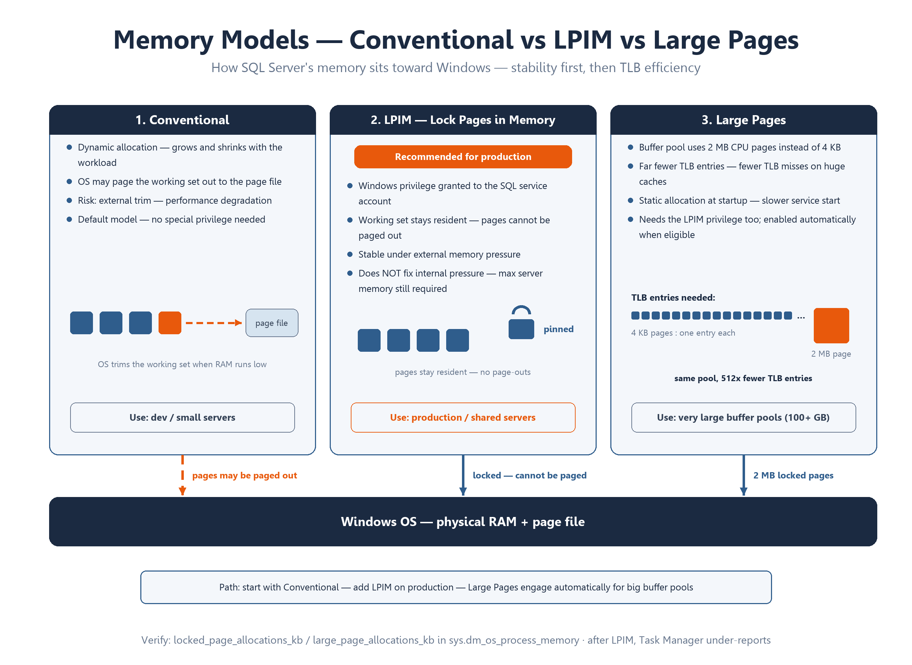
Memory Models — Conventional / LPIM / Large Page
Conventional Memory Model: Dynamic Allocation — OS ทำ Paging ได้ จึงเสี่ยง Performance Degradation
LPIM (Lock Pages in Memory): Windows Policy กันไม่ให้ SQL Server Memory ถูก paging ลง Disk — เสถียรภาพสูง แนะนำสำหรับ Production Server
Large Page Memory Model: ใช้ 2 MB Pages แทน 4 KB ลด TLB Overhead — แลกด้วย Static Allocation ตอน Startup (เปิด service ช้า)
ตรวจผลจริง: ค่า locked_page_allocations_kb ใน sys.dm_os_process_memory (แล็บ Exercise 1 Step 2)
Notes:
คำแนะนำ LPIM ให้อ้าง Memory Management Architecture Guide ของ Microsoft ตามลิงก์ใน README Ref: `Module_04_Memory/Sections/02_SQL_Server_Memory/README.md:5-55`

Slide 9
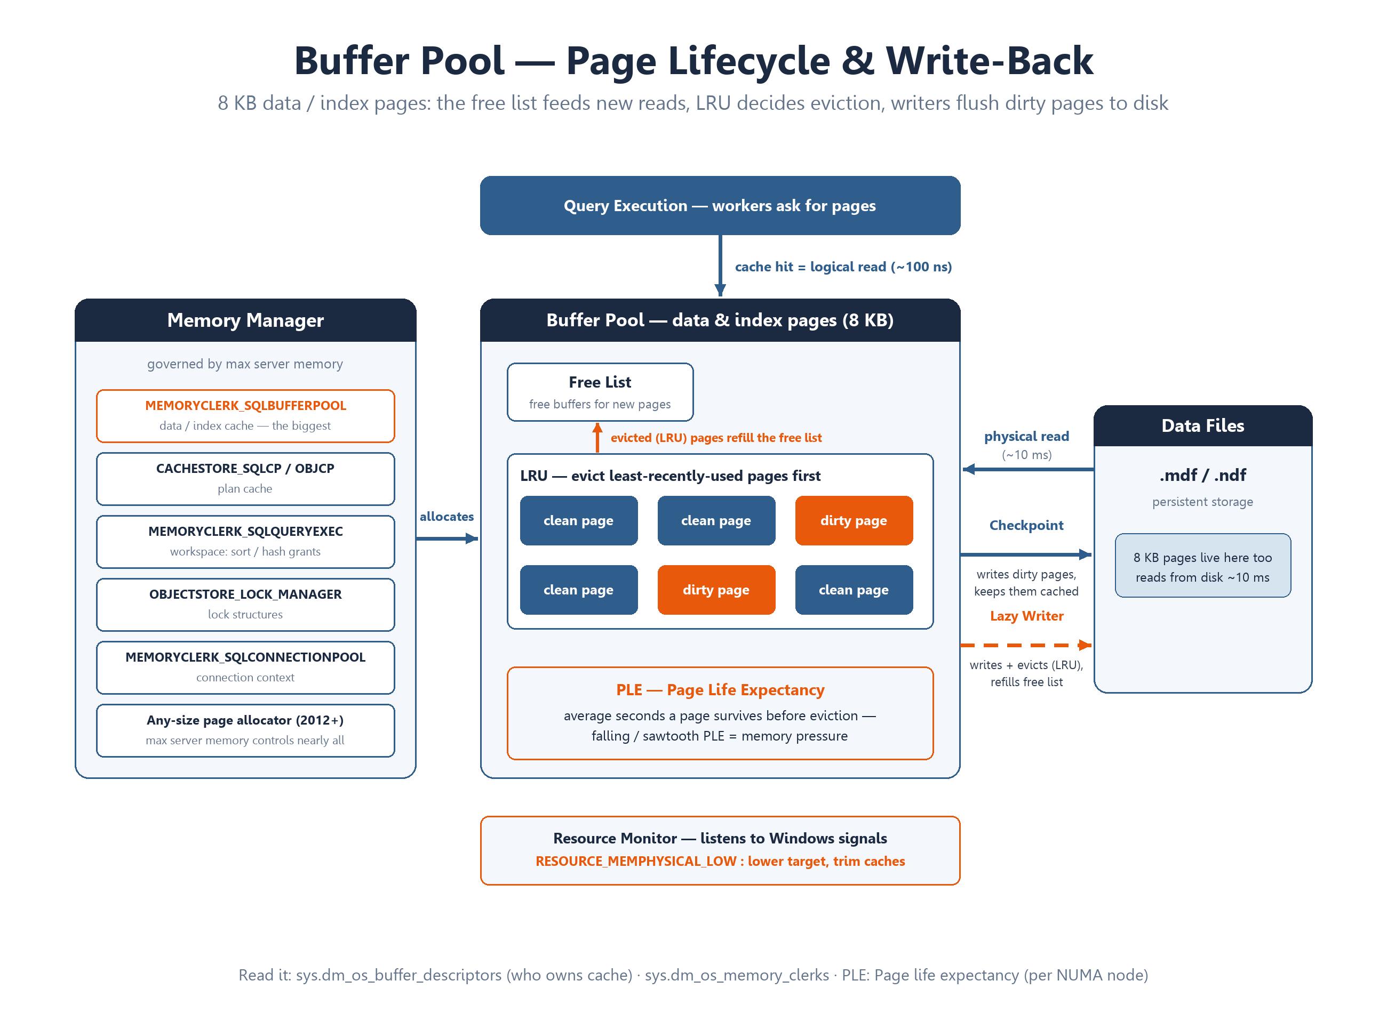
Buffer Pool และ Memory Clerks — Page Lifecycle
Buffer Pool = cache เก็บ Data/Index Pages ขนาด 8 KB — อ่านจาก memory (~100 ns) เร็วกว่า disk (~10 ms) ราว 100,000 เท่า
Memory Clerks ตัวอื่น: MEMORYCLERK_SQLQUERYPLAN (Plan Cache), MEMORYCLERK_SQLCONNECTIONPOOL, OBJECTSTORE_LOCK_MANAGER, WORKSPACE (Sort/Hash)
Page Lifecycle: cache miss → Physical Read; Lazy Writer evict page แบบ LRU เมื่อ memory ตึง; Checkpoint เขียน Dirty Pages ลง disk
Resource Monitor (background thread) รับสัญญาณจาก Windows: RESOURCE_MEMPHYSICAL_HIGH/LOW/STEADY — เมื่อ LOW จะ Trim Caches คืน memory ให้ OS
ตั้งแต่ SQL 2012+ ใช้ "Any Size" Page Allocator → max server memory คุมการใช้ memory เกือบทั้งหมด (รวม CLR / multi-page)
Notes:
แผนภาพนี้คือหัวใจของโมดูล — ชี้ให้เห็น Resource Monitor ก่อนไปต่อวิธีอ่าน ring buffer ใน Section 3 Ref: `Module_04_Memory/Sections/02_SQL_Server_Memory/README.md:57-319`

Slide 10
การตั้งค่า Memory — min/max server memory & Resource Governor
max server memory = Critical Setting: คำนวณ = Total RAM − (OS Reserved + Other Applications)
Resource Governor: Classifier Function → Workload Groups → Resource Pools (กำหนด MIN/MAX %)
SQL Server 2025 Standard: buffer pool สูงสุด 256 GB ต่อ instance (เพิ่มจาก 128 GB ใน 2022)
ข้อควรรู้: ค่านี้ไม่ครอบคลุม Thread Stacks และ CLR allocations บางส่วน
min server memory: ค่าต่ำสุดที่จะรักษาไว้ (Reserve) — จะไม่คืน memory ให้ OS ถ้าต่ำกว่า
Use case: ป้องกัน Report ขนาดใหญ่แย่ง Memory จนกระทบ Transaction หลัก (เช่น ReportPool MAX 40%)
Notes:
ตัวเลข 256 GB (bullet 6) ยังไม่นำขึ้น layout `07 Stat Callout` จนกว่าจะมี sign-off รันจริงบน 17.x ตาม spec §4.6 Ref: `Module_04_Memory/Sections/02_SQL_Server_Memory/README.md:121-187` · `Module_04_Memory/README.md:61-63`

Slide 11
Section 3: Memory Pressure Diagnostics
เป้าหมาย 1: ใช้ Key Indicators ชี้ Memory Pressure — Buffer Cache Hit Ratio / Page Life Expectancy / Wait Types · เป้าหมาย 2: วิเคราะห์ด้วย DMVs และ Ring Buffer ของ Resource Monitor
Notes:
ต้องรู้มาก่อน: Buffer Pool / Memory Clerks จาก Section 2 และแนวคิด wait type จาก Module 1 — ชี้ลิงก์ Glossary กลาง (ยังไม่มีไฟล์) Ref: `Module_04_Memory/Sections/03_Memory_Pressure_Diagnostics/README.md`
จุดเพิ่มเติมที่ย่อออกจากสไลด์: เป้าหมาย 3: เข้าใจ Memory Grant Feedback และการวัดยุคใหม่ — ไม่ตัดสินจาก PLE ตัวเดียว

Slide 12
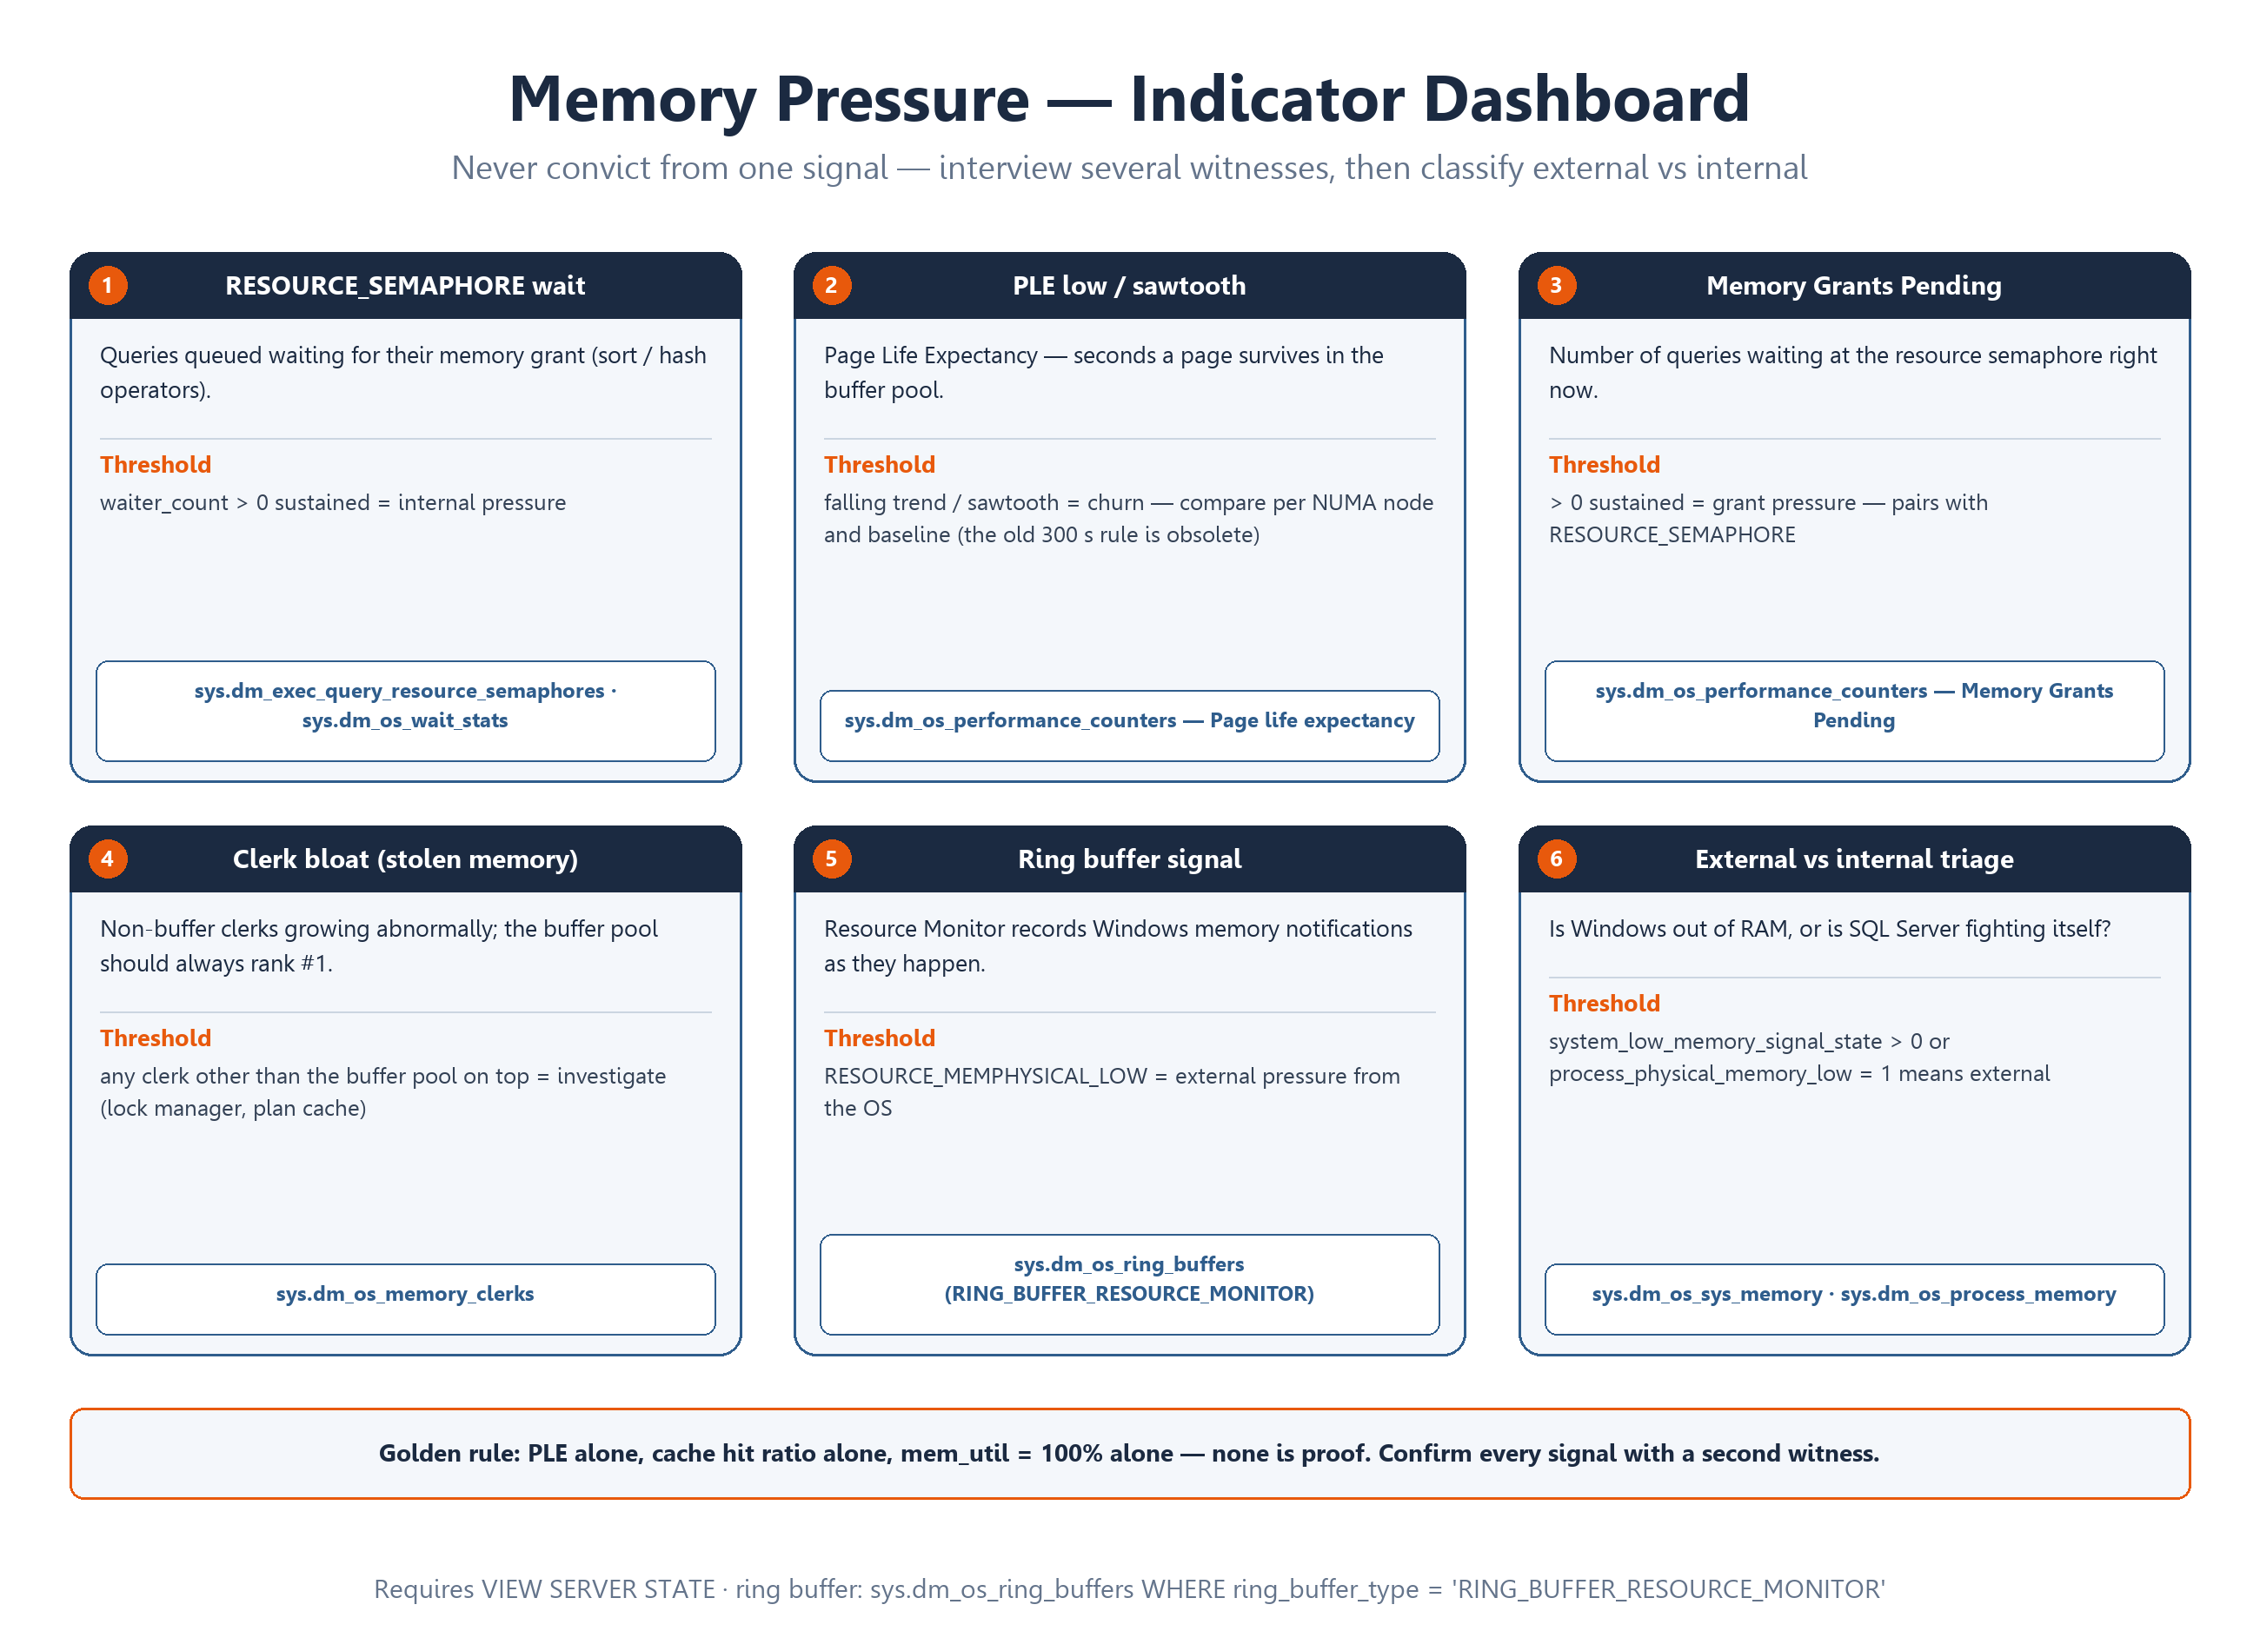
Key Indicators — Buffer Cache Hit Ratio / PLE / Wait Types
Buffer Cache Hit Ratio: อัตราการอ่านเจอจาก cache — ควร > 90–95% สำหรับ OLTP
Page Life Expectancy (PLE): อายุเฉลี่ยของ page ใน memory (วินาที) — pattern Sawtooth / trend ตก = Memory Pressure
อ่าน PLE ให้ถูกวิธี: ดูต่อ NUMA node และเทียบกับ baseline — อย่าใช้เกณฑ์ 300 วินาทีเดิมบนเครื่อง RAM หลายสิบ GB
อย่าตัดสินจาก PLE ตัวเดียว: ดูคู่กับ Page Reads/Writes/sec, page faults ของ process และ waits — RESOURCE_SEMAPHORE (รอ Memory Grant), CMEMTHREAD (แย่ง memory object)
Notes:
**ต้องเขียนเนื้อหาเพิ่ม**: เกณฑ์ตัดสินต่อประเภท workload และวิธีเก็บ baseline (แล็บส่งเรื่อง baseline ต่อไปยัง Lab 10 ตาม `Labs/README.md:101`) Ref: `Module_04_Memory/Sections/03_Memory_Pressure_Diagnostics/README.md:5-65` · `Module_04_Memory/README.md:69-72`

Slide 13
วิเคราะห์ Memory ด้วย DMVs + Resource Monitor Ring Buffer
ขั้น demo: เปิดหน้าต่าง workload ก่อน (03_Workload_Buffer_Pool.sql รัน ~5 นาที) → รัน 02_Memory_Analysis.sql → ปิดท้ายดู ring buffer ด้วย 04_Resource_Monitor_Ring_Buffer.sql
อ่านผล: MEMORYCLERK_SQLBUFFERPOOL ควรเป็นตัวใหญ่สุด — clerk อื่นบวมผิดปกติ (เช่น OBJECTSTORE_LOCK_MANAGER) ให้ตามต่อ
ใครกิน cache: sys.dm_os_buffer_descriptors จัดอันดับ cached pages ต่อ database
Ring Buffer: Notification = RESOURCE_MEMPHYSICAL_HIGH / LOW / STEADY + ค่า Target/Committed ต่อ Memory Node
Error ที่พบได้: ยังไม่ได้รับ VIEW SERVER STATE → permission denied ตอน query DMV (Msg 300) · รุ่นขั้นต่ำ: SQL Server 2019+ (แนะนำ 17.x)
Notes:
ศัพท์/syntax ต้องรู้ก่อน: DMV (dynamic management view = system view สำรวจสถานะ runtime ของ instance) และ XQuery `.value()` ที่ใช้อ่าน XML จาก `sys.dm_os_ring_buffers` · ไฟล์ทั้งสามยังไม่มี header `MinVersion:` (0/4 ไฟล์ของโมดูล — ต้องเติมตามเฟส 0 ก่อนประกอบเด็ค) Ref: `Module_04_Memory/Labs/README.md:24-101`

Slide 14
Memory Spill และ Memory Grant Feedback
ขั้น demo: เปิด "Include Actual Execution Plan" (Ctrl+M) → รัน sort บังคับ spill → เห็น warning ที่ Sort operator: "Operator used tempdb to spill data during execution"
รันซ้ำ 1–2 ครั้ง: Memory Grant Feedback เรียนรู้จาก spill รอบก่อน — เช็ค is_memory_grant_feedback_adjusted = 1 ใน sys.query_store_plan (feedback ถูก persist ตั้งแต่ SQL 2022)
ดูคิวรอ grant: sys.dm_exec_query_resource_semaphores / sys.dm_exec_query_memory_grants — total_waiter_count > 0 = มี query รอ grant (RESOURCE_SEMAPHORE)
Error ที่พบได้: ลืมเปิด Ctrl+M → ไม่เห็น warning; Query Store ปิดอยู่ → ไม่มีแถวให้ join · รุ่นขั้นต่ำ: SQL Server 2019+ (สคริปต์ set COMPATIBILITY_LEVEL = 150 เอง)
Notes:
ศัพท์/syntax ต้องรู้ก่อน: Memory Grant (พื้นที่ memory ที่ engine จองล่วงหน้าสำหรับ Sort/Hash) และ window function `ROW_NUMBER() OVER (ORDER BY …)` ที่แล็บ Exercise 3 ใช้ Ref: `Module_04_Memory/Labs/README.md:105-146` · `Module_04_Memory/Sections/02_SQL_Server_Memory/Scripts/01_Memory_Spill.sql`

Slide 15
Section 4: In-Memory OLTP (Hekaton)
เป้าหมาย 1: อธิบายสถาปัตยกรรม lock-free / latch-free และ optimistic concurrency control (MVCC) · เป้าหมาย 2: เขียน Natively Compiled Stored Procedure ได้ พร้อมเงื่อนไขบังคับ 3 ข้อ
Notes:
ต้องรู้มาก่อน: ศัพท์ MVCC / optimistic concurrency — ชี้ลิงก์ Glossary กลาง (ยังไม่มีไฟล์); concurrency เชิงลึกจะสอนต่อใน Module 5 · **ต้องเขียนเนื้อหาเพิ่ม**: section นี้สั้นสุดของโมดูล (49 บรรทัด) และยังไม่มี Scripts/ Ref: `Module_04_Memory/Sections/04_In_Memory_OLTP/README.md`
จุดเพิ่มเติมที่ย่อออกจากสไลด์: เป้าหมาย 3: เลือก Durability (SCHEMA_AND_DATA vs SCHEMA_ONLY) และ Index type (Hash vs Bw-Tree) ให้ตรง workload

Slide 16
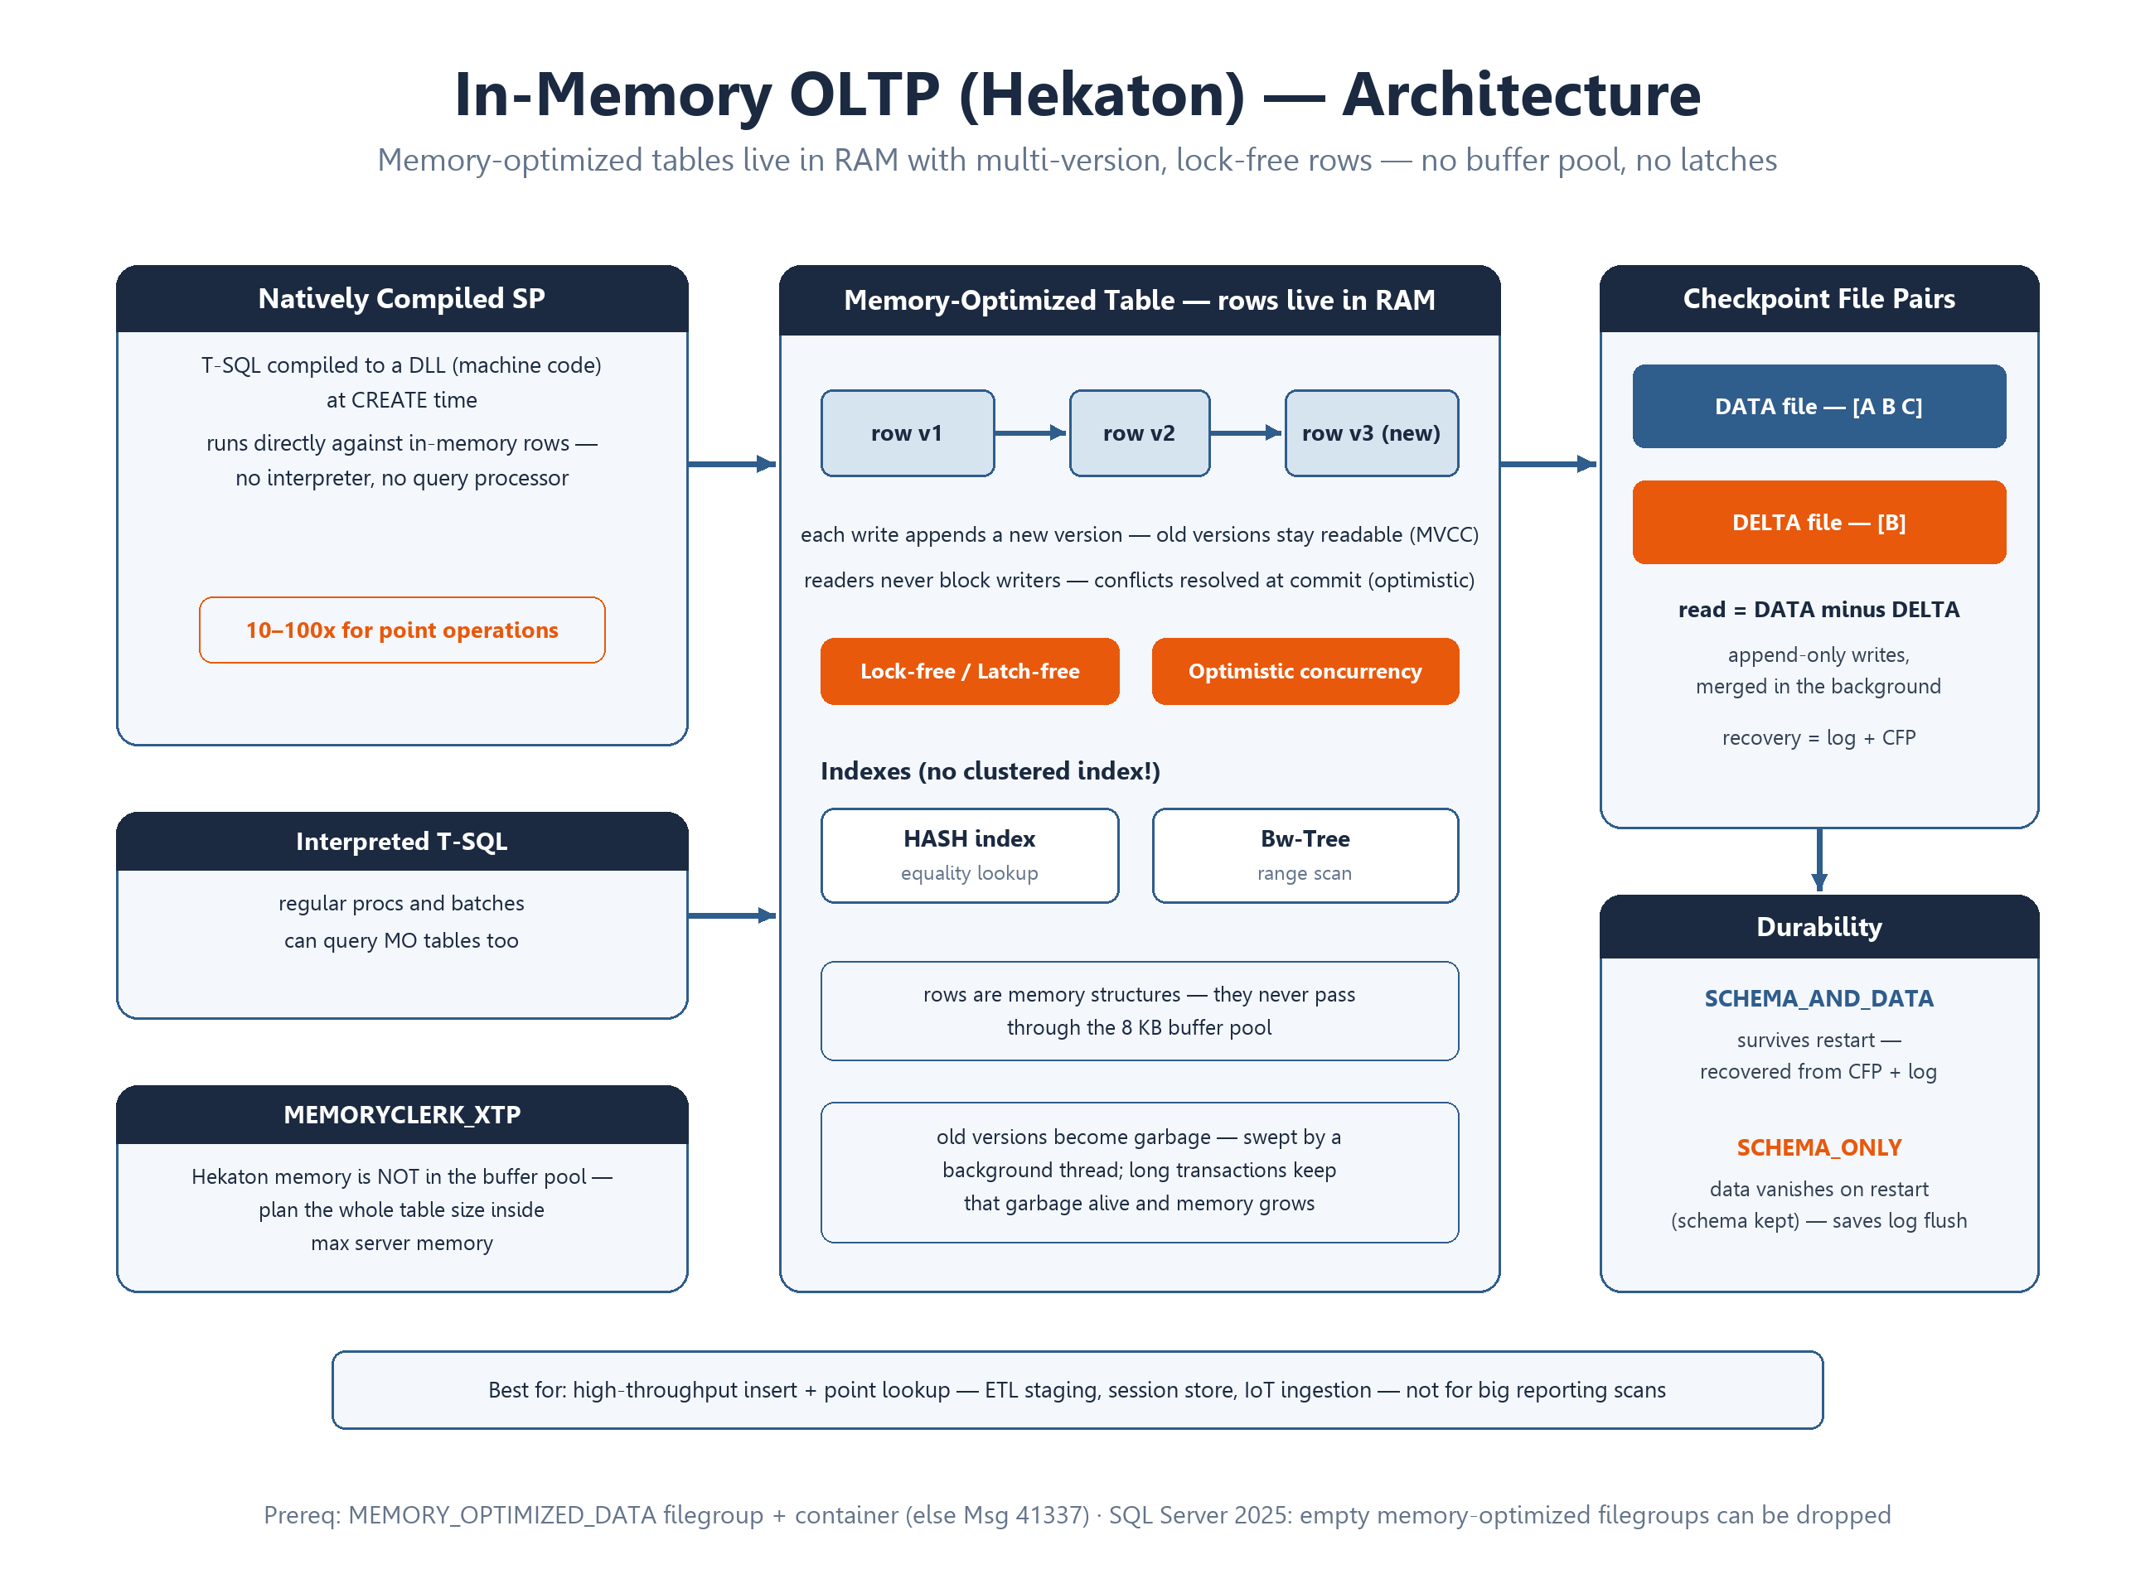
In-Memory OLTP Architecture — Lock-free & Native Compilation
Lock-free / Latch-free Data Structures: ใช้ Optimistic Concurrency Control (MVCC) ขจัดปัญหา Blocking/Locking
Native Compilation: แปลง Stored Procedure เป็น DLL (Machine Code) ตอน create — ลด CPU instructions ตอนรัน
ประสิทธิภาพสูงกว่า T-SQL แบบ interpreted 10x–100x สำหรับ logic ที่คำนวณมาก (ตามข้อมูลใน README ของ section)
Pattern ที่เหมาะ: high-throughput insert + lookup — เช่น ETL staging, session store, IoT ingestion
SQL Server 2025: ลบ memory-optimized container/filegroup ที่ว่างได้แล้ว — ปิดจุดอ่อน "เคยลอง Hekaton แล้วถอดไม่ได้"
Notes:
**ต้องเขียนเนื้อหาเพิ่ม**: เพิ่ม data flow ของ Checkpoint File Pairs และข้อจำกัดของ memory-optimized table Ref: `Module_04_Memory/Sections/04_In_Memory_OLTP/README.md:5-9` · `Module_04_Memory/README.md:65-67`

Slide 17
Natively Compiled SP & Memory-Optimized Tables / Index
เงื่อนไขบังคับ: WITH NATIVE_COMPILATION, SCHEMABINDING + EXECUTE AS OWNER + BEGIN ATOMIC WITH (ระบุ TRANSACTION ISOLATION LEVEL = SNAPSHOT และ LANGUAGE)
Index: Hash Index = equality search / Bw-Tree (memory-optimized nonclustered) = range scan
ผลของ SCHEMABINDING: ห้ามแก้ Table ที่ผูกไว้ จนกว่าจะ Drop Proc
Durable (SCHEMA_AND_DATA): ข้อมูลคงอยู่ถาวร — มี Checkpoint File Pairs บน Disk
Non-Durable (SCHEMA_ONLY): อยู่ใน Memory เท่านั้น สูญหายเมื่อ Restart — เหมาะกับ ETL Staging / Session State
Notes:
**ต้องเขียนเนื้อหาเพิ่ม**: ตัวอย่าง natively compiled proc ควรย้ายลง `Scripts/` ของ section นี้ด้วย Ref: `Module_04_Memory/Sections/04_In_Memory_OLTP/README.md:11-43`

Slide 18
In-Memory OLTP: วัดความเร็ว 10,000 Inserts (Lab Exercise 4)
ขั้น demo: เพิ่ม filegroup CONTAINS MEMORY_OPTIMIZED_DATA → สร้าง dbo.MO_Sessions (Hash index BUCKET_COUNT = 100000, DURABILITY = SCHEMA_ONLY)
วัดผล: วน INSERT 10,000 แถว แล้วอ่านค่า DATEDIFF(..., MILLISECOND) เป็น insert_10k_ms
สังเกต: SCHEMA_ONLY → ตารางหายเมื่อ restart (สาธิตให้เห็นจริงได้)
SQL Server 2025: ลบ memory-optimized filegroup ที่ว่างทิ้งได้ — ทางออกคนที่เคยลองแล้วเลิกใช้
Error ที่พบได้: ลืมสร้าง filegroup ก่อน → CREATE TABLE fail; BUCKET_COUNT ตั้งต่ำเกิน → hash collision กระทบประสิทธิภาพ · รุ่นขั้นต่ำ: SQL Server 2019+ (ฟีเจอร์ลบ filegroup เฉพาะ 17.x)
Notes:
ศัพท์/syntax ต้องรู้ก่อน: BUCKET_COUNT (จำนวน bucket ของ hash index) และ DURABILITY = SCHEMA_ONLY (ไม่เก็บข้อมูลข้าม restart) · **ต้องเขียนเนื้อหาเพิ่ม** + **ยังไม่มีไฟล์สคริปต์**: T-SQL ทั้งหมดฝังใน Labs/README.md Exercise 4 — ต้องแยกเป็น `Sections/04_In_Memory_OLTP/Scripts/01_InMemory_OLTP_Demo.sql` ตามแผนขยาย Scripts 2/4 → 4/4 ก่อนประกอบเด็ค Ref: `Module_04_Memory/Labs/README.md:150-183`

Slide 19
Lab 4 — Memory Pressure & Buffer Pool Analysis
4 Exercise (Exercise 4 optional) — งบเวลา 60 นาที (10:30–11:30)
Ex1 สุขภาพ Memory: sys.dm_os_sys_memory → sys.dm_os_process_memory → Top 10 Memory Clerks
Ex2 Buffer Pool ต่อ database: sys.dm_os_buffer_descriptors + object ที่ cache หนักสุด + PLE ต่อ NUMA node
Ex3 จำลอง Memory Spill + Memory Grant Feedback + ดู resource semaphore
Ex4 In-Memory OLTP: สร้าง dbo.MO_Sessions แล้ววัด 10k inserts
Prereq: AdventureWorks2025 + VIEW SERVER STATE + SSMS 2 หน้าต่าง query — ปิดท้ายด้วย 3 คำถาม wrap-up และ Cleanup
Error ที่พบได้: ไม่ได้รับ VIEW SERVER STATE → permission denied ตอน query DMV (Msg 300) · ลืมเปิด Ctrl+M (Ex3) → ไม่เห็น spill warning · Query Store ปิดอยู่ (Ex3) → ไม่มีแถวให้ join · ลืมสร้าง filegroup MEMORY_OPTIMIZED_DATA (Ex4) → CREATE TABLE fail · รุ่นขั้นต่ำ: SQL Server 2019+ (แนะนำ 2025/17.x) — Memory Grant Feedback persist เฉพาะ 2022+ และฟีเจอร์ลบ filegroup ว่างเฉพาะ 17.x
Notes:
แจ้งผู้เรียนล่วงหน้าว่าต้องรัน 4 Exercise; หัวใจของแล็บคือ Ex3 ซึ่งเชื่อม Memory Grant Feedback กลับไปที่ wait `RESOURCE_SEMAPHORE` ใน Section 3 Ref: `Module_04_Memory/Labs/README.md` · สคริปต์ประกอบจัดอยู่ใน `Sections/*/Scripts/` ของโมดูล

Slide 20
สรุปโมดูล + ตรวจความเข้าใจ
เส้นทางโมดูล: Windows Memory → SQL Server Memory Architecture → Memory Pressure Diagnostics → In-Memory OLTP
ตรวจตัวเอง 3 คำถาม: PLE คืออะไรและควรอ่านอย่างไร / LPIM มีประโยชน์อย่างไร / RESOURCE_SEMAPHORE บอกอะไร
กติกาที่ต้องจำ: max server memory = Total RAM − (OS Reserved + Other Applications) และพิจารณา LPIM บน production
ต่อไป: Module 5 Concurrency & Transactions — Lock Modes, Isolation Levels, ADR / Optimized Locking
Notes:
ใช้ 3 คำถาม FAQ ท้ายโมดูลเป็นการตรวจความเข้าใจ; quiz bank รายโมดูลเป็นงานเฟส 3 ของแผน — ยังไม่มีไฟล์ Ref: `Module_04_Memory/README.md:41-54` · `Trainer_Docs/Course_Guide_4Days.md:87-92`

